Slide 1
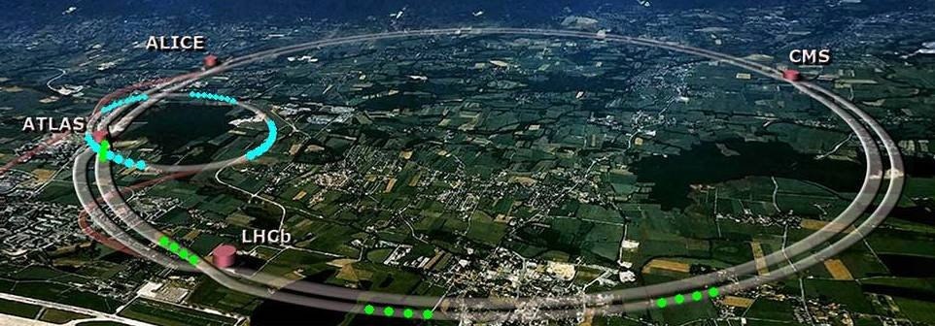
Od LHC do ery post-LHC
Czyli o tym jak powstał Wielki Zderzacz Hadronów i jakie są nowe projekty i nowe inicjatywy w CERN
Andrzej Siemko, CERN

Slide 2
Plan wykładu
Czym jest Wielki Zderzacz Hadronów - LHC
Wyzwania związane z opracowaniem i budową LHC
  Zastosowania nadprzewodnictwa w akceleratorze LHC
  Magnesy nadprzewodnikowe LHC
  Nadprzewodnikowe wnęki rezonansowe LHC
  Energia wiązek protonowych LHC
  Zastosowanie nadpłynnego helu
Trochę historii i faktów związanych z LHC
Co po LHC?
  CLIC lub może FCC?
Podsumowanie

Slide 3
Czym są akceleratory badawcze
Akceleratory badawcze są to wielkie urządzenia służące do przyspieszania cząstek naladowanych do prędkości bliskich prędkości światła
Kompleks akceleratorów w CERN jest największym i najbardziej uniwersalnym zespołem akceleratorowym na świecie
W jego skład wchodzą zarówno akceleratory liniowe jak i kołowe
Niemal wszystkie akceleratory stanowią ogniwa łańcucha akceleratorów przyśpieszających i dostarczających wiązkę do 27-kilometrowego LHC, który jako jedyny jest zarówno przyspieszaczem jak i zderzaczem cząstek elementarnych
W CERN wykorzystywane są wiązki elektronów, pozytonów, protonów, antyprotonów a także "ciężkich jonów" takich jak jądra atomów np. tlenu, argonu lub ołowiu

Slide 4
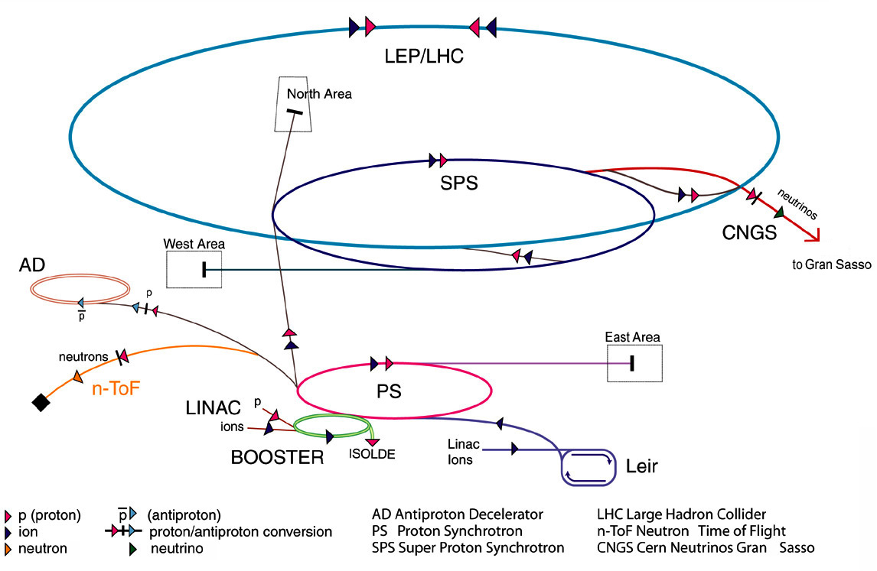
Kompleks akceleratorów w CERN
?
?
?
?

Slide 5
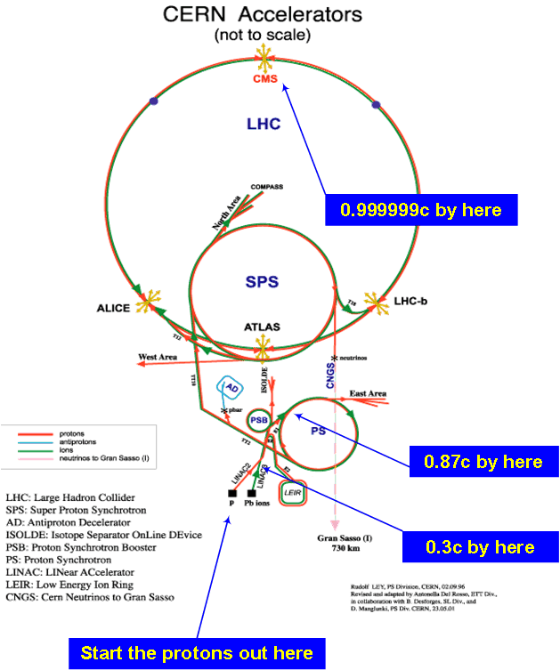
0.9999978
0.999393

Slide 6
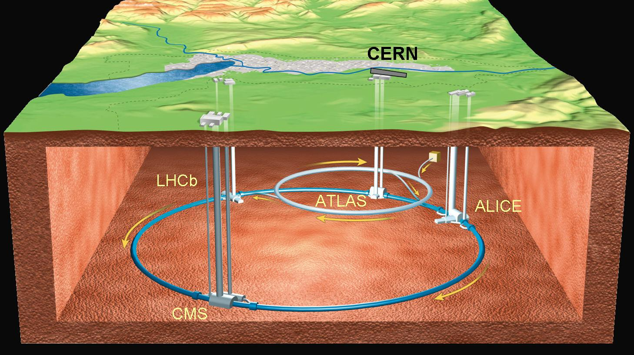
Kompleks Akceleratorów w CERN
Akcelerator LHC umieszczony jest 100 m pod ziemią w tunelu o obwodzie 27 km

Slide 7
Struktura i główne parametry LHC
LHC jest podwójnym synchrotronem o ośmiokrotnej symetrii
  Dwie przeciwbieżne wiązki
  4 punkty przecięcia wiązek
Energia nominalna: 7 TeV
Energia początkowa: 450 GeV
Obwód pierścienia: 26658.883 m
Średnica pierścienia: ~8.6 km
Pierścień podzielony jest na 8 niezależnych sektorów
  8 łuków (ca. 2500m)
  8 sekcji prostych (ca. 600m)
  Łuk sektora składa się z 23 komórek o długości 105m

Slide 8
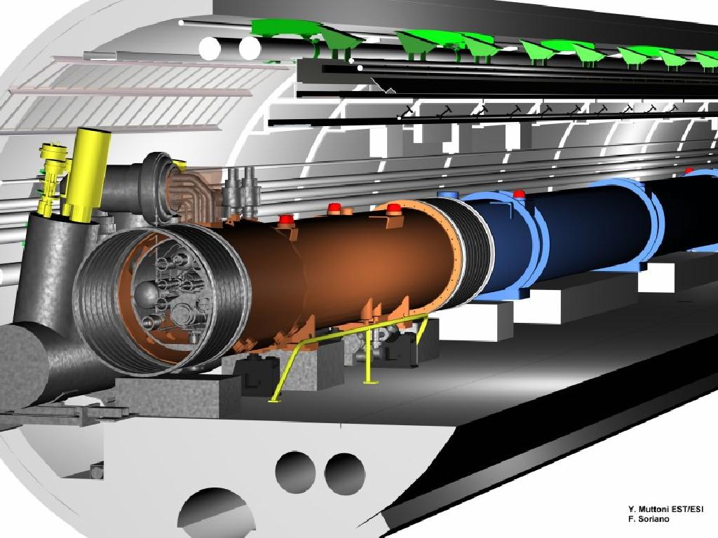
Regularny łuk:
Magnesy
1232 główne dipole
+
4928 multipolowych magnesów korekcyjnych
392 główne kwadrupole
+
2500 magnesów korekcyjnych

Slide 9
Regularny łuk:
Kriogenika
Połączenie poprzez moduł serwisowy
Kriogeniczna linia dystrybucyjna (26 km)
Statyczny nadciekły hel o temperaturze 1.9 K w izolowanych komórkach kriogenicznych o długości 214 m
A. Siemko

Slide 10
Regularny łuk:
Próżnia
Ultra wysoka próżnia wiązki
Beam 1 + Beam 2
Próżnia izolacyjna w kriostatach magnesów
Próżnia izolacyjna w kriogenicznej linii dystrybucyjnej

Slide 11
Plan wykładu
Czym jest Wielki Zderzacz Hadronów - LHC
Wyzwania związane z opracowaniem i budową LHC
  Zastosowania nadprzewodnictwa w akceleratorze LHC
  Magnesy nadprzewodnikowe LHC
  Nadprzewodnikowe wnęki rezonansowe LHC
  Energia wiązek protonowych LHC
  Zastosowanie nadpłynnego helu
Trochę historii i faktów związanych z LHC
Co po LHC?
  CLIC lub może FCC?
Podsumowanie

Slide 12
Parametry głównych nadprzewodnikowych magnesów dipolowych LHC
Liczba głównych dipoli 1232
Pole dipolowe dla 7 TeV 8.33 T
Prąd w dipolach dla 7 TeV 11850 A
Energia zmagazynowana w dipolach 10 GJ
Liczba dipolowych obwodów elektrycznych 8
Całkowita liczba magnesów nadprzewodnikowych ~9600
Liczba wszystkich obwodów elektrycznych 1766

Slide 13
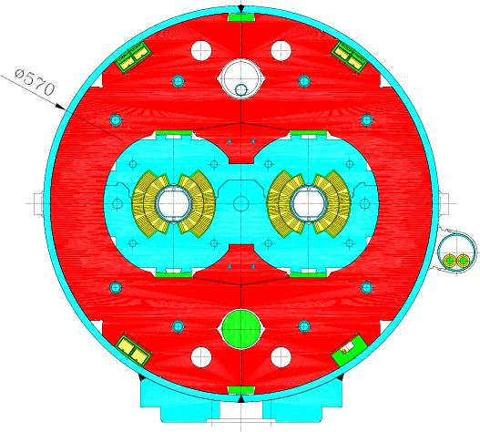
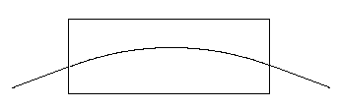
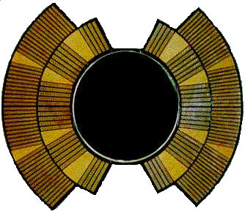
Magnesy dipolowe
Utrzymywanie wiązki na stałej orbicie kołowej
→ Dipol
LHC
p = 7000 GeV/c
ρ = 27 Km
B = 8.33 Tesla
I
I
I
B

Slide 14
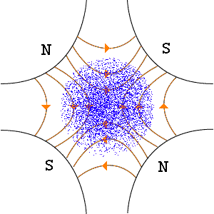
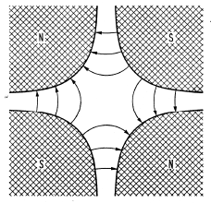
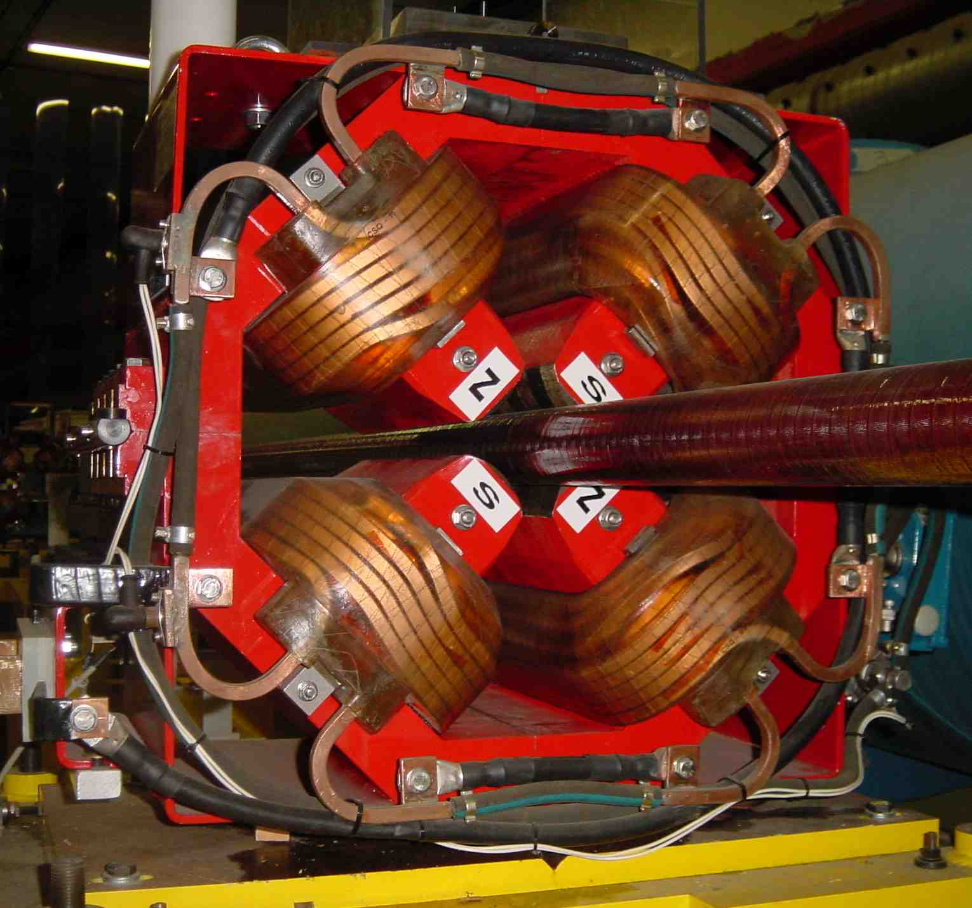
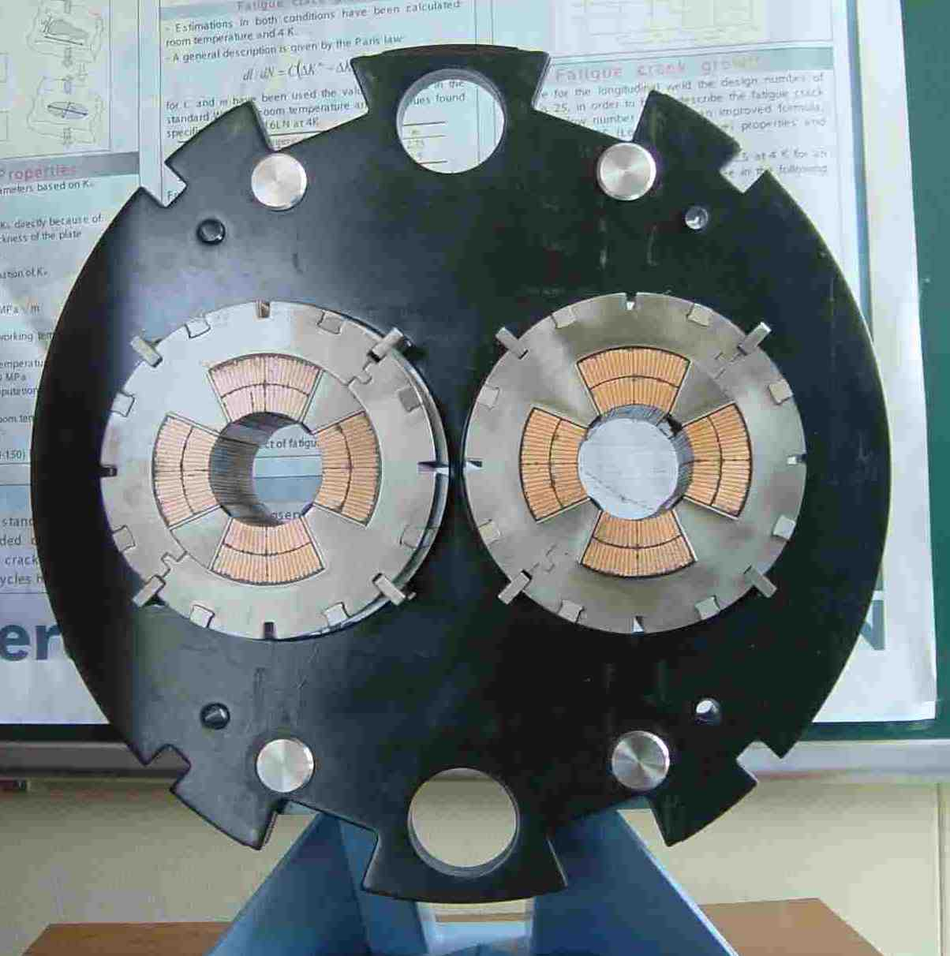
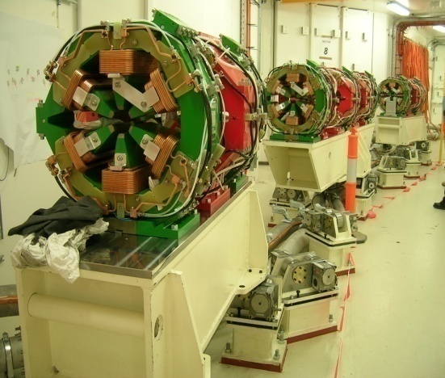
Magnesy kwadrupolowe
I inne…

Slide 15
Magnesy LHC - Nadprzewodnictwo
Nadprzewodnictwo jest cechą wielu pierwiastków i materiałów polegającą na tym, że w pewnych warunkach maja one zerową rezystancję
Poprawne określenie nadprzewodnictwa wymaga spełnienia jednocześnie dwóch warunków:
  zaniku oporu elektrycznego
  istnienia doskonałego diamagnetyzmu materiału nadprzewodzącego, zwanego efektem Meissnera

Slide 16
Odkrycie nadprzewodnictwa
1908 – Kamerlingh Onnes skrapla hel
1911 – Pomiar zależności R-T dla rtęci
Metal | TC [K] | TC [°C]
Nb | 9.3 | -263.85
Pb | 7.2 | -265.954
V | 5.4 | -267.75
La | 4.9 | -268.25
Ta | 4.5 | -268.65
Hg | 4.2 | -268.95
Sn | 3.7 | -269.45
In | 3.4 | -269.75
Pd | 3.3 | -269.85
Cr | 3.0 | -270.15
Tl | 2.4 | -270.77
Al | 1.2 | -271.95
Zn | 0.9 | -272.3
Ti | 0.4 | -272.75
Rh | 0.000325 | -273.15
Podstawową właściwością stanu nadprzewodzącego jest to, że prąd elektryczny może płynąć bez występowania różnicy potencjałów

Slide 17
Rodzaje nadprzewodnictwa
Wyróżnia się dwa podstawowe typy nadprzewodnictwa:
Nadprzewodnictwo I-go rodzaju, które występuje głownie w czystych metalach
Nadprzewodnictwo II-go rodzaju, charakterystyczne dla stopów metalicznych oraz tzw. nadprzewodnikach wysokotemperaturowych

Slide 18
Nadprzewodniki I i II rodzaju
Stan nadprzewodzący drugiego rodzaju (stan mieszany)
  ρ = 0
  B ≠ 0
B_{c2}(T)
Stan normalny
B_{c2}
Indukcja [T]
Stan mieszany
Stan nadprzewodzący pierwszego rodzaju (stan Meissnera)
  ρ = 0
  B = 0
B_{c1}(T)
B_{c1}
Stan Meissnera
0
Temperatura [K]
T_{c}

Slide 19
Nadprzewodnictwo I-go rodzaju
Idealny diamagnetyzm materiału nadprzewodzącego, zwany efektem Meissnera

Slide 20
Nadprzewodniki II rodzaju
  Kwantowanie strumienia magnetycznego przechodzącego przez nadprzewodzące pętle prądowe
B
I

Slide 21

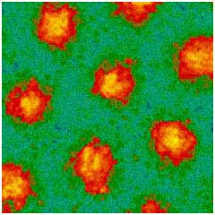
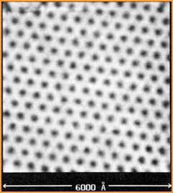
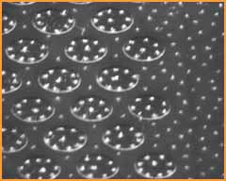
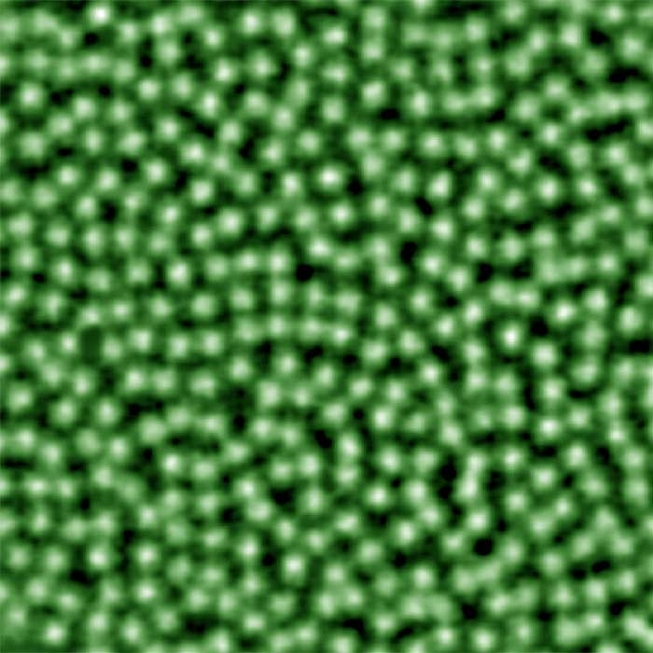
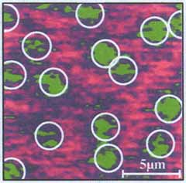
Sieć wirów

Slide 22
Diagram fazowy - powierzchnia krytyczna
Temperatura krytyczna T_{c}
Krytyczna gęstość prądu J_{c}
Krytyczne pole magnetyczne B_{c}
Gęstość prądu [A/m²]
J_{c}
Indukcja
[T]
B_{c}
T_{c}
Stan nadprzewodzący:
      T < T_{c}
      J < J_{c}
      B < B_{c}
Temperatura [K]

Slide 23
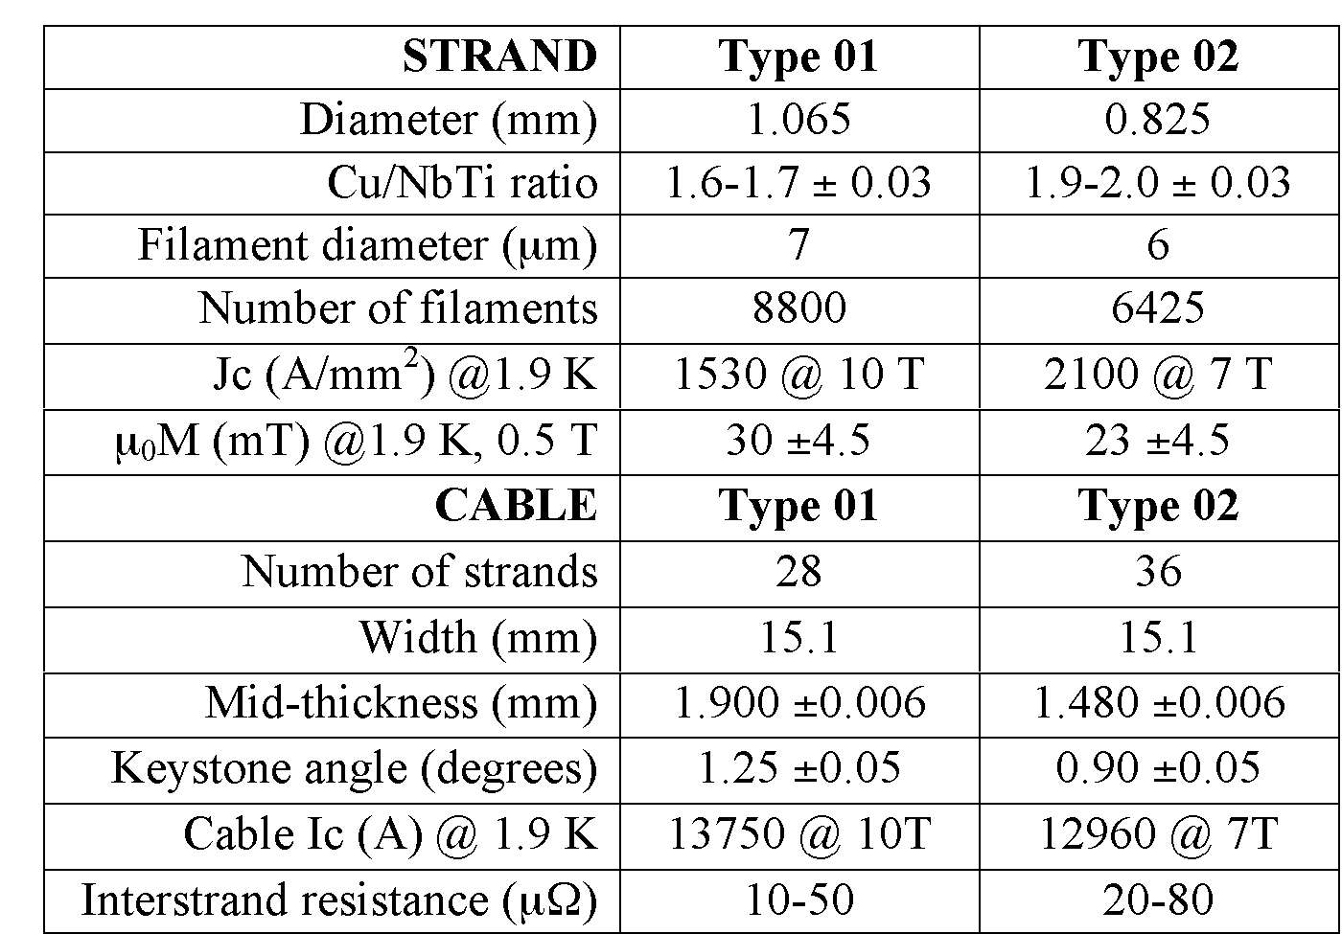
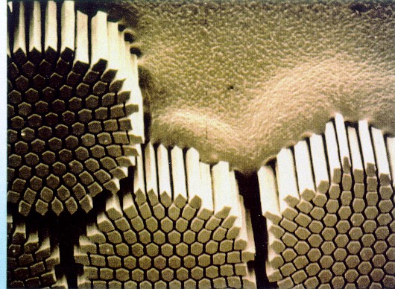
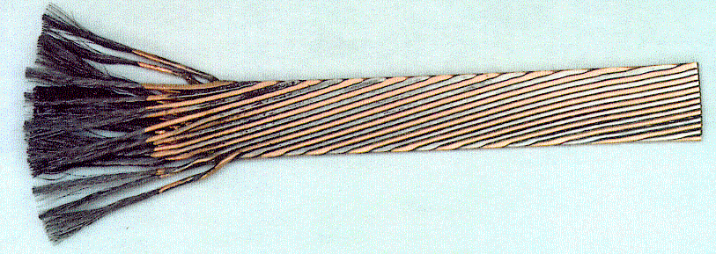
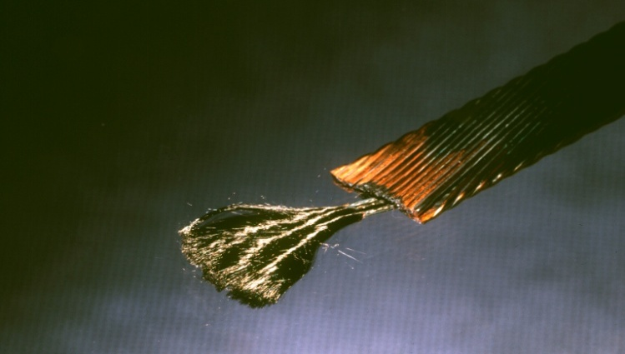
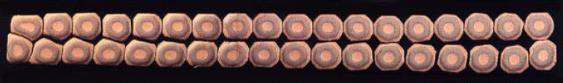
Nadprzewodniki LHC - 7000 km kabli Cu/Nb-Ti

Slide 24
Produkcja nadprzewodników typu Nb-Ti
~ 1 m
Ø~ 20 cm
Nb-Ti
Folia Nb
Cylinder z Cu
⇓
Uszczelnienie i odpompowanie ⇒ Ekstruzja i ciągnienie
~ 10 m
Ø~ 7cm

Slide 25
Produkcja nadprzewodników typu Nb-Ti
Dalsze wielokrotne ciągnienie połączone z obróbką cieplną
Redukcja średnicy od Ø 7 cm to Ø 1-5 mm
⇓
Ostateczne ciągnienie połączone z formowaniem kształtu sześciokątnego i ciecie na odcinki ~ 1 m

Slide 26
Produkcja nadprzewodników typu Nb-Ti
≈ 1 m
≈ 20 cm
Copper bar
ca. 5000-10000 hexagons
Copper tube

Slide 27
Produkcja nadprzewodników typu Nb-Ti
~ 1 m
Ø~ 20 cm
⇓
Uszczelnienie i odpompowanie ⇒ Ekstruzja i ciągnienie
~ 10 m
Ø~ 7cm

Slide 28
Produkcja nadprzewodników typu Nb-Ti
Dalsze wielokrotne ciągnienie połączone z obróbką cieplną
Redukcja średnicy od Ø 7 cm to Ø 0.8-1 mm
⇓

Slide 29
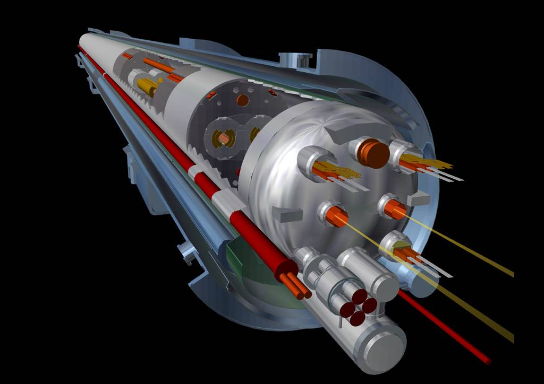
Magnesy nadprzewodnikowe LHC

Slide 30
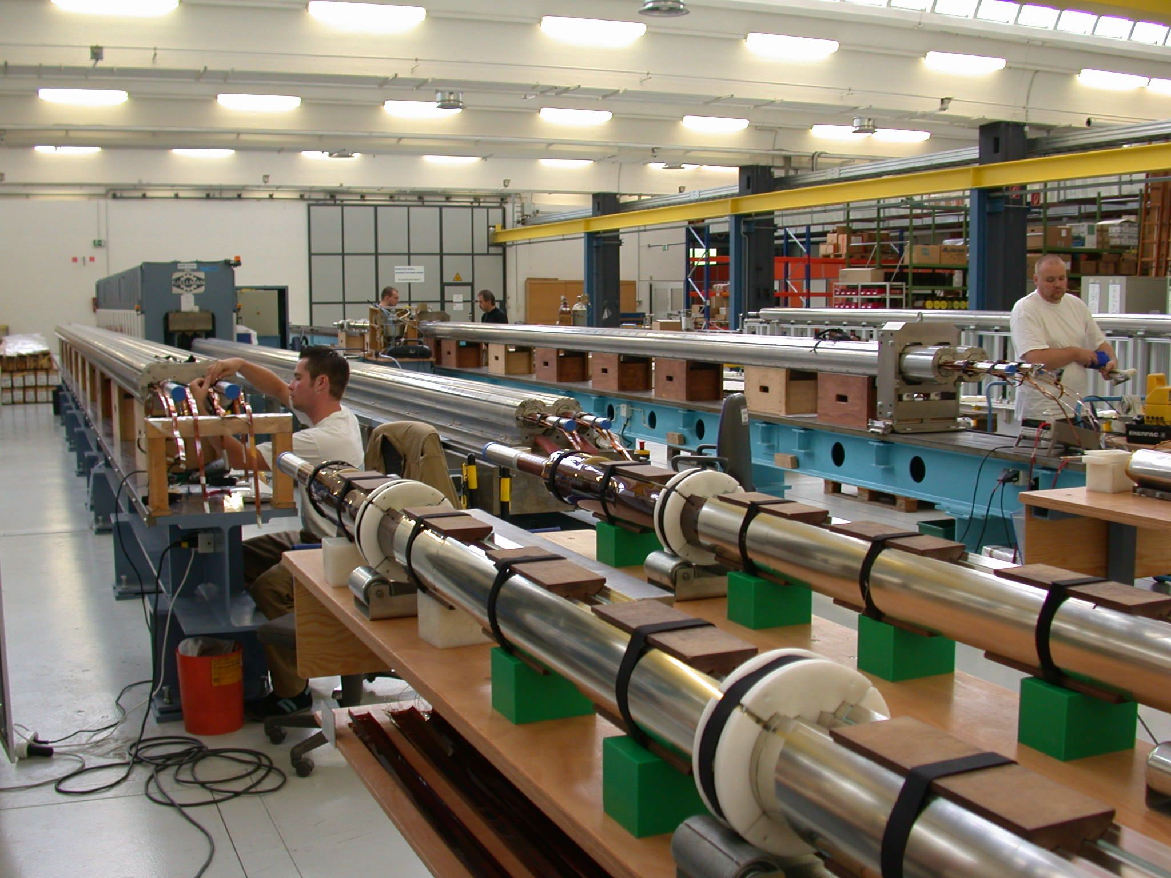
Montaż cewek nadprzewodnikowych

Slide 31
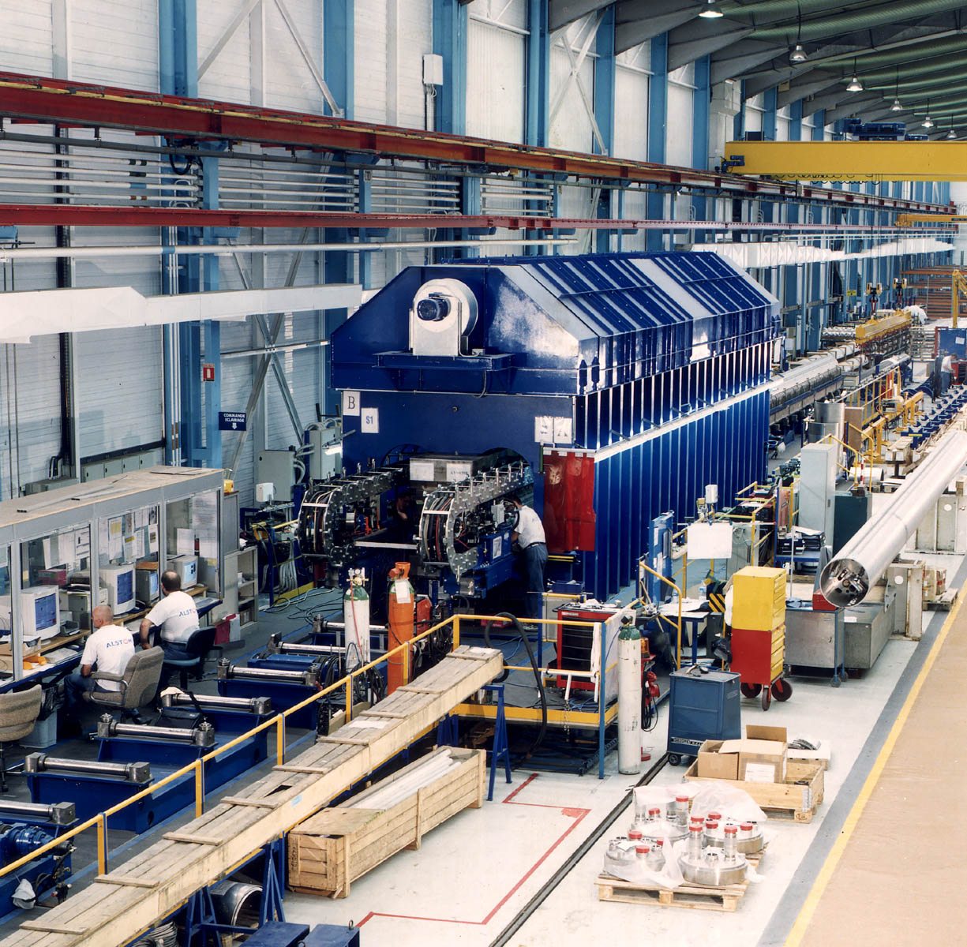
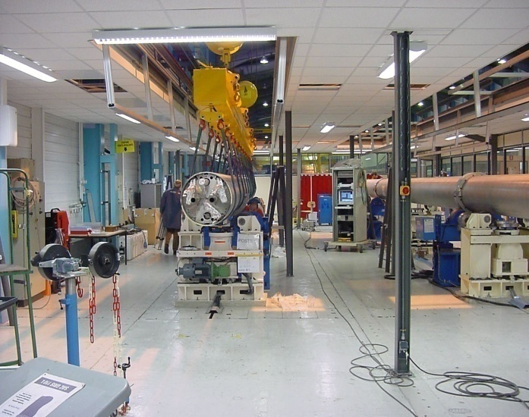
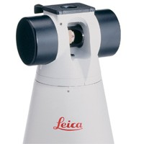
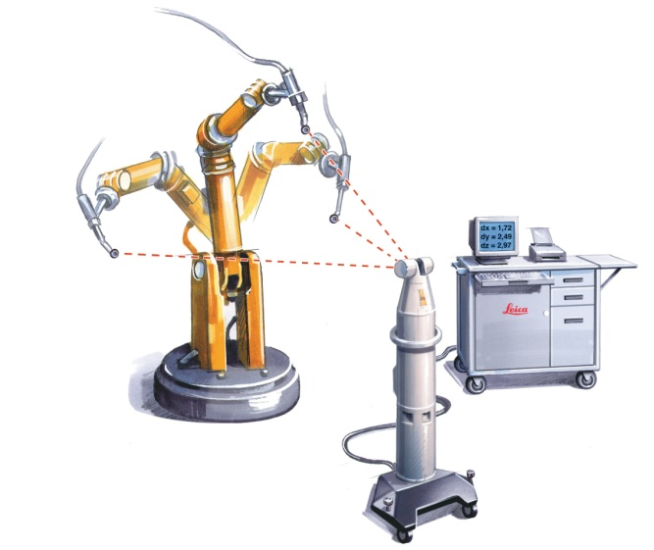
Produkcja w przemyśle

Slide 32
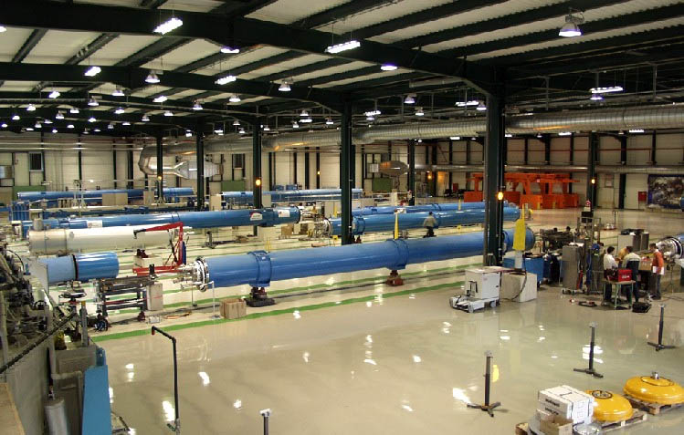
Montaż finalny magnesów w kriostatach

Slide 33
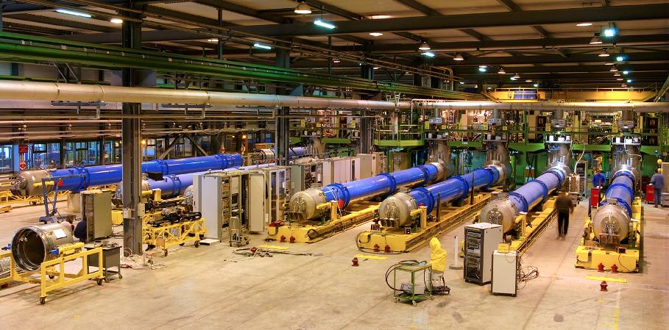
Testy w stacji testów

Slide 34
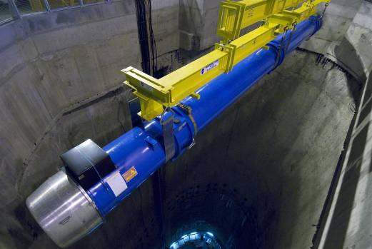
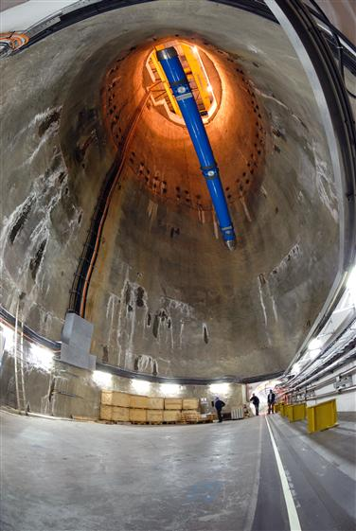
Podroż 100m pod ziemie

Slide 35
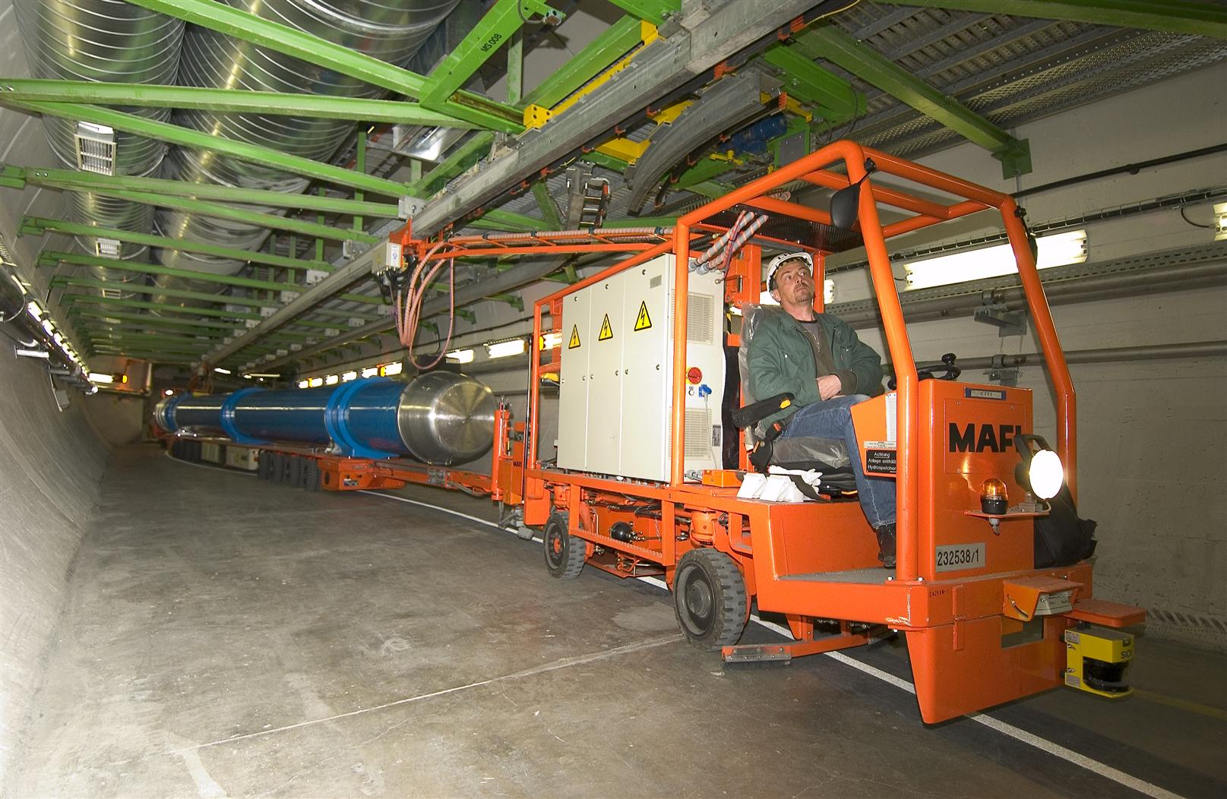
…i podroż w tunelu
30’000 km z prędkością 2 km/h!
Waga urządzeń w tunelu:
50 000 t

Slide 36
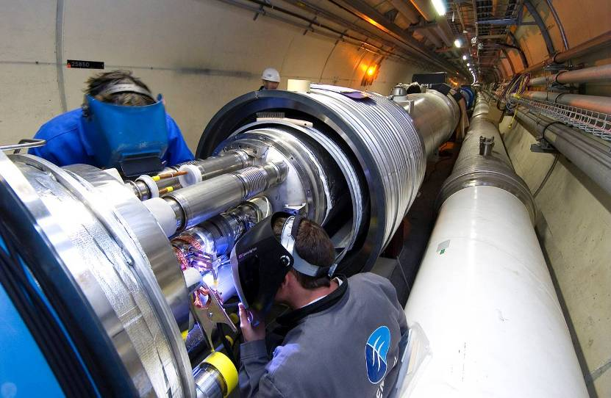
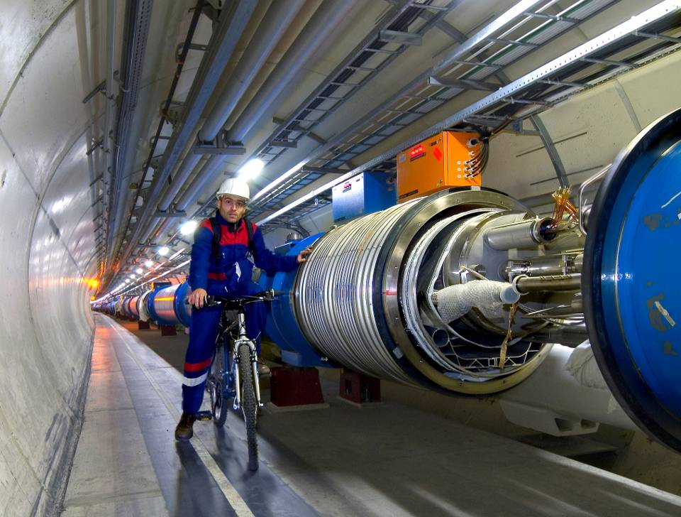
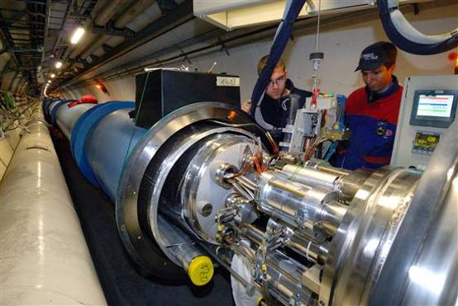
Instalacja – setki tysięcy połączeń

Slide 37
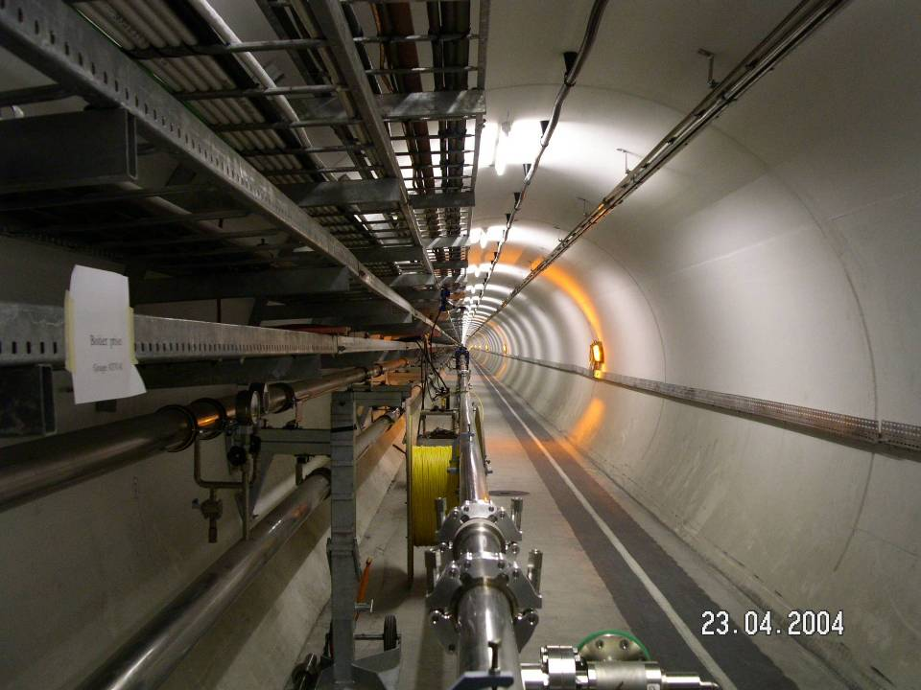
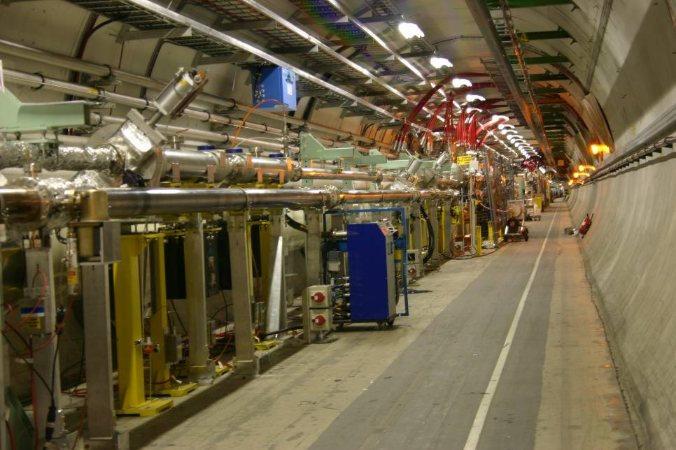
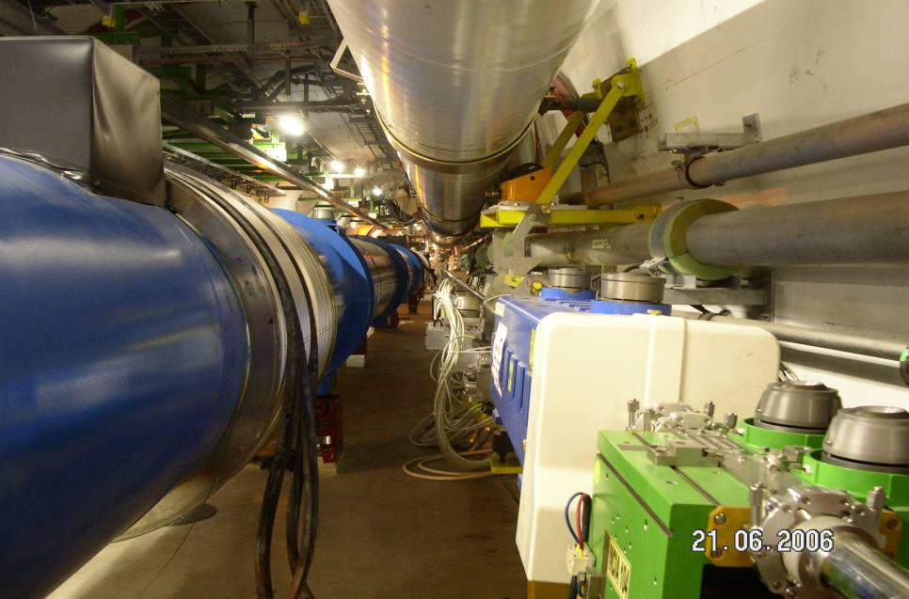
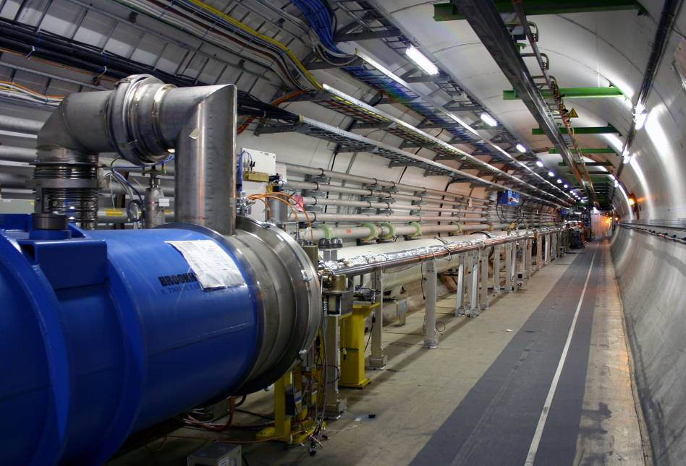
Akcelerator LHC
SPS to LHC Transfer Lines
(TI2 & TI8)
LHC Beam dump Lines
(TD62 & TD68)

Slide 38
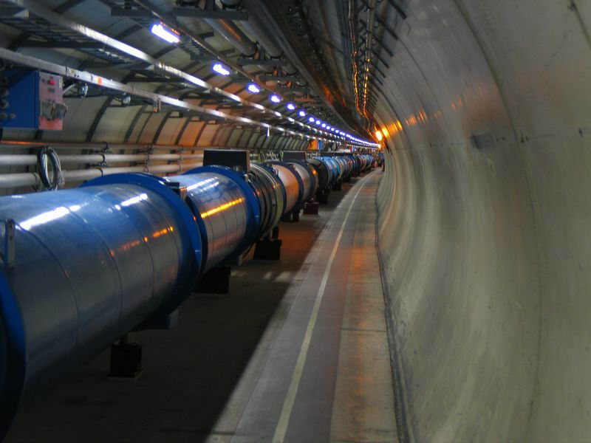
Magnesy nadprzewodnikowe w tunelu LHC
Magnesy w regularnej części łuku LHC

Slide 39
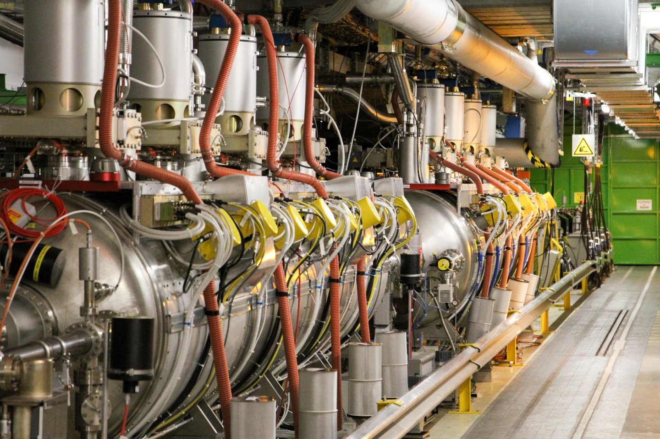
Nadprzewodnikowe wnęki rezonansowe LHC

Slide 40
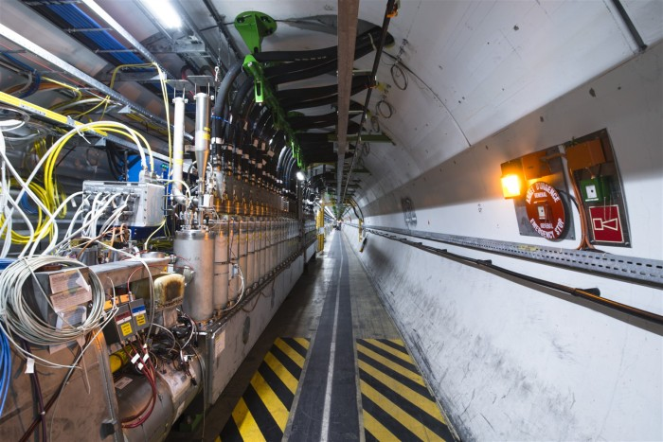
Nadprzewodnikowe doprowadzenia prądowe LHC

Slide 41
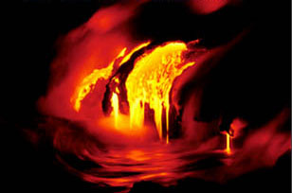
Energia wiazek LHC
Momentum at collision 7 TeV (1 eV = 1,6 × 10⁻¹⁹ Joule)
Number of bunches 2808
Protons per bunch 1.15 ⋅ 10¹¹
Total number of protons 6.5 . 10¹⁴ (1 ng of H⁺)
Energia zmagazynowana w 2 wiązkach: 724 MJoule
Energia potrzebna do stopienia 1 tony Cu: 700 MJoule
700 MJ może stopić 1 tonę
miedzi
700 MJ zdysypowane w czasie 88 μs
700.10⁶ / 88.10⁻⁶ ≅ 8 TW
Moc wszystkich elektrowni na świecie
≅ 3.8 TW
Notes:
41

Slide 42
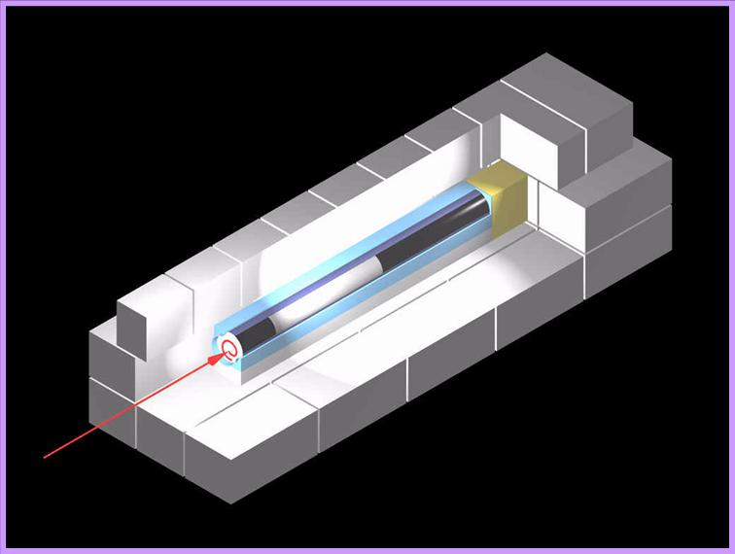
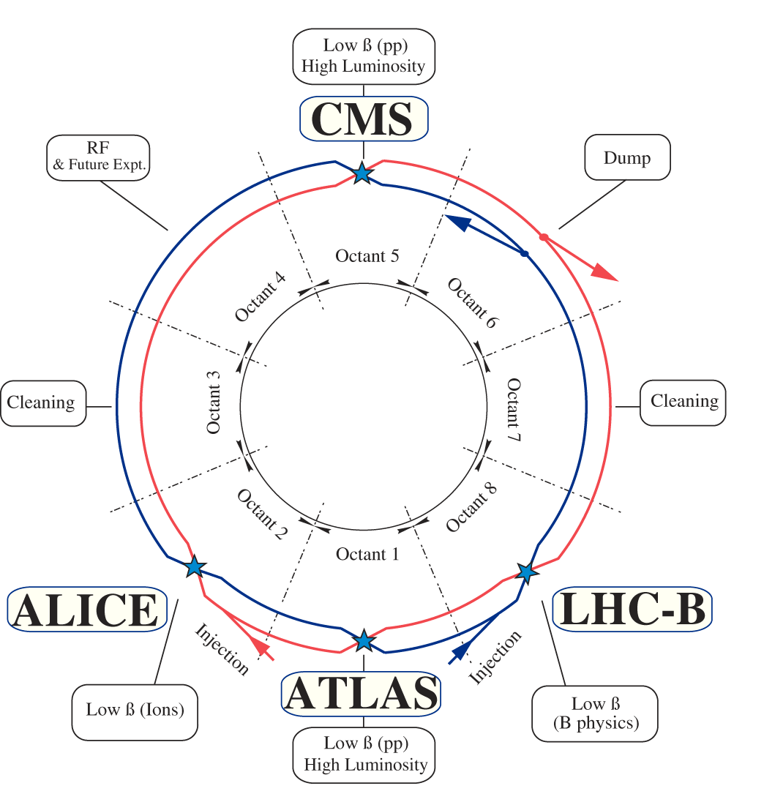
Absorber
beam absorber (graphite)
about 8 m
concrete shielding

Slide 43
Magnesy LHC - chłodzenie nadpłynnym helem
Nadpłynny hel = doskonałe chłodzenie!!!
Zwykły hel gazowy to atomy izotopu ⁴He. Przy normalnym ciśnieniu atmosferycznym ⁴He skrapla się w T = 4.22 K. Przy obniżeniu ciśnienia do 50 mbar T < 2.17K (T_{λ} = 2.17 K punkt λ ) zachodzi dramatyczna zmiana jego właściwości
0 -------------- 2.17 K ------------------- 5.2 K --------------------→ T
He II I He I I He
Najbardziej niezwykłą zdolnością nadpłynnego Helu jest to, ze ciepło może w nim płynąć bez występowania gradientu temperatury
Nadpłynność jest zjawiskiem “nadprzewodnictwa” ciepła

Slide 44
Nadpłynność – efekt kapilarny

Slide 45
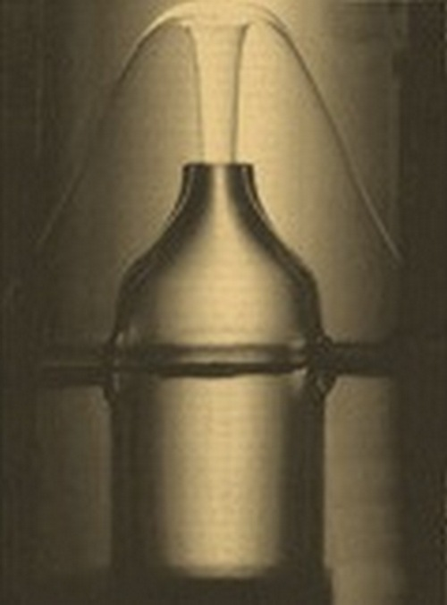
Nadpłynność – efekt fontannowy

Slide 46
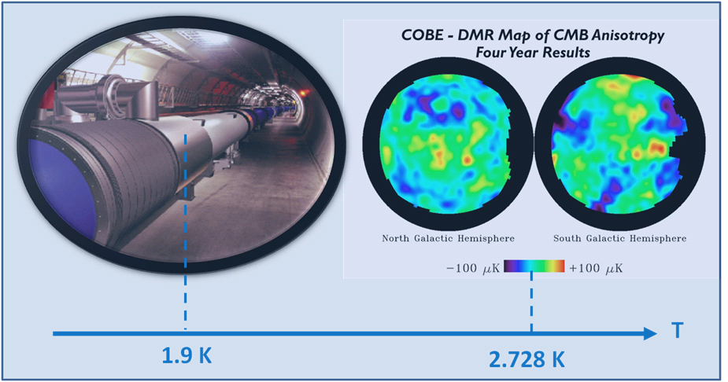
LHC - najzimniejsza część wszechświata

Slide 47
Plan wykładu
Czym jest Wielki Zderzacz Hadronów - LHC
Wyzwania związane z opracowaniem i budową LHC
  Zastosowania nadprzewodnictwa w akceleratorze LHC
  Magnesy nadprzewodnikowe LHC
  Nadprzewodnikowe wnęki rezonansowe LHC
  Energia wiązek protonowych LHC
  Zastosowanie nadpłynnego helu
Trochę historii i faktów związanych z LHC
Co po LHC?
  CLIC lub może FCC?
Podsumowanie

Slide 48
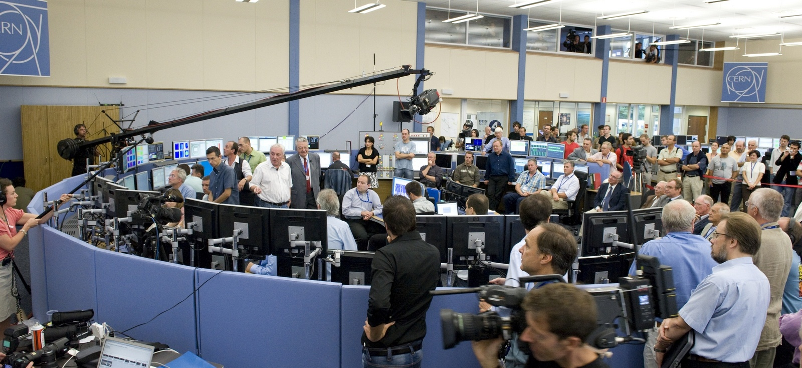


10/09 2008… pierwsza wiązka i wielki sukces
First turn !

Slide 49


19/09 2008
…poważna awaria

Slide 50


Co potrafi zrobić duża energia i duże ciśnienie!!!

Slide 51

November 2009 - LHC is back in action!
Notes:
51

Slide 52

Listopad 2009 - detektory LHC rejestruja pierwsze zderzenia dla energii 900 GeV
Notes:
52

Slide 53


Discovery 2012, Nobel Prize in Physics 2013
The Nobel Prize in Physics 2013 was awarded jointly to François Englert and Peter W. Higgs "for the theoretical discovery of a mechanism that contributes to our understanding of the origin of mass of subatomic particles, and which recently was confirmed through the discovery of the predicted fundamental particle, by the ATLAS and CMS experiments at CERN's Large Hadron Collider”.

Slide 54
Plan wykładu
Czym jest Wielki Zderzacz Hadronów - LHC
Wyzwania związane z opracowaniem i budową LHC
  Zastosowania nadprzewodnictwa w akceleratorze LHC
  Magnesy nadprzewodnikowe LHC
  Nadprzewodnikowe wnęki rezonansowe LHC
  Energia wiązek protonowych LHC
  Zastosowanie nadpłynnego helu
Trochę historii i faktów związanych z LHC
Co po LHC?
  CLIC lub może FCC?
Podsumowanie

Slide 55

The HL-LHC Project
HL-LHC PROJECT
300 fb⁻¹ → 3000 fb⁻¹
Including: Linac 4, Booster 2GeV, PS and SPS upgrade
New IR-quads Nb₃Sn
(inner triplets)
  New 11 T Nb₃Sn
  (5.5 m dipoles)
  Crab Cavities
  Collimation upgrade
  Cryogenics upgrade
  Cold powering
  Machine protection
  …
Major intervention on more than 1.2 km of the LHC
Major intervention on more than 1.2 km of the LHC

Slide 56



LS2 : (2019-2020), LHC Injector Upgrades (LIU)
LINAC4 – PS Booster:
  H⁻ injection and increase of PSB injection energy from 50 MeV to 160 MeV, to increase PSB space charge threshold
  New RF cavity system, new main power converters
  Increase of extraction energy from 1.4 GeV to 2 GeV
PS:
  Increase of injection energy from 1.4 GeV to 2 GeV to increase PS space charge threshold
  Transverse resonance compensation
  New RF Longitudinal feedback system
  New RF beam manipulation scheme to increase beam brightness
SPS
  Electron Cloud mitigation – feedback system and partial coating of the vacuum system
  Impedance reduction, improved feedbacks
  Large-scale modification to the main RF system
These are only the main modifications and this list is far from exhaustive

Slide 57


Run I
Run II
Run III
Run IV, V…
today
FAV = Fabrication, Assembly and Verification

Slide 58


AWAKE
Advanced Proton Driven Plasma Wakefield Acceleration Experiment
Proof-of-concept experiment to demonstrate a novel acceleration technique that accelerates particles up to three orders of magnitude stronger than conventional methods.
  Accelerate electrons of several GeV/m
Use the SPS proton beam to generate powerful wakefields in a 10m long plasma.
Wakefields accelerate externally injected electron beam.
Experiment has started end 2016.
e⁻ spectrometer
Laser
e-gun
Plasma cell
e⁻
10m
p
Proton
beam
dump
SPS
protons
SMI
Acceleration
Proton
diagnostics
Laser
dump
Self-Modulation Instability
First proton beam sent to AWAKE for proton beam line tests (16 June 2016)

Slide 59






AWAKE
Facility considerably modified for the AWAKE experiment.
Proton and laser beam line installed and commissioned, matching all specifications.
Experiment diagnostics installed and tested.
Plasma cell installed and hardware commissioned.
Synchronization of SPS beam with AWAKE laser with 20 ps accuracy.
Plasma cell
Laser
Plasma cell
e⁻ spectrometer
e-gun
e⁻
10m
p
Proton
beam
dump
SPS
protons
SMI
Acceleration
Proton
diagnostics
Laser
dump
Laser
Measurement of proton and laser synchronization
Experiment diagnostics
plasma cell
laser
proton beam
Electron gun
750m proton beam line
1 ns

Slide 60

The CLIC project
Main goal for the European Strategy update :
Cost and power optimised 380 GeV machine (~11 km) (drivebeam and klystrons), upgradeable to 3 TeV
Key technical activities in the CLIC collaboration:
X-band statistics and optimization for cost
Work with FEL labs using teir technology
Permanent magnets (power)
High Efficiency klystrons (power and cost)
Stability and alignment (lumin. performance)
Tests CTF3, CLEAR, ATF2, Low emittance rings
Physics and detectors
Notes:
Fix layout

Slide 61

Future Circular Collider Study
Goal: CDR for European Strategy Update 2018
International FCC collaboration (CERN as host lab) to study:
pp-collider (FCC-hh) → main emphasis, defining infrastructure requirements
~100 km tunnel infrastructure in Geneva area, site specific
e⁺e⁻ collider (FCC-ee), as potential first step
p-e (FCC-he) option, integration one IP, FCC-hh & ERL
HE-LHC with FCC-hh technology
~16 T ⇒ 100 TeV pp in 100 km ring

Slide 62









16 T dipole design activities and options
Swiss contribution
H2020
Cos-theta
Common coils
Canted
Cos-theta
Blocks
INFN
CIEMAT
LBNL
CEA
PSI
FNAL
Short model magnets (1.5 m lengths) will be built from 2017 - 2021

Slide 63


CE schedule studies
5 years
7 years
CE & schedule studies: first sectors available after 4.5 to 5 years for Technical Infrastructure installation, total CE duration ~7 years

Slide 64
Technical Schedule for the 3 Options
20
22
24
26
28
30
32
34
36
38
40
42
Technical Design Phase
Strategy Update 2026 – assumed project decision
Dipole short models
16 T magnets
Dipole long models
SC Magnets
16 T dipole indust. prototypes
16 T dipoles preseries
16 T series production
FCC-hh
Civil Engineering FCC-hh ring
FCC-hh
CE TL to LHC
LHC Modification
Installation + test FCC-hh
CE FCC-ee ring + injector
FCC-ee
FCC-ee
Injector
Installation + test FCC-ee
HE-LHC
HE-LHC
LHC Removal
Installation HE-LHC
schedule constrained by 16 T magnets & CE
→ earliest possible physics starting dates
FCC-hh: 2043
FCC-ee: 2039
HE-LHC: 2040 (with HL-LHC stop LS5 / 2034)

Slide 65

High Energy Physics Roadmap:
Scientific diversity programme serving a broad community
Physics Beyond Colliders Study was launched in 2016 with the goal of investigating all possible non-collider experiments. Several dozen proposals received so far.
PBC report to be submitted end 2018 as input to the next update of
European Strategy for Particle Physics
PBC - Scientific goal
The main goal of the Study Group is to explore the opportunities offered by the CERN accelerator complex to address some of today’s outstanding questions in particle physics through experiments complementary to high-energy colliders and other initiatives in the world.
These experiments would typically:
  …exploit the unique opportunities offered by CERN’s scientific infrastructure…

Slide 66


Co po LHC? Tego jeszcze nie wiemy!
CLIC
FCC
AWAKE
Laser
Plasma cell
e⁻ spectrometer
e-gun
e⁻
10m
p
Proton
beam
dump
SPS
protons
SMI
Acceleration
Proton
diagnostics
Laser
dump
  Jeśli nie zmienimy kierunku, to zapewne
  dotrzemy tam dokąd zmierzamy.
  (przysłowie chińskie)

Slide 67
Podsumowanie
Badania naukowe, a w szczególności badania w dziedzinie fizyki eksperymentalnej, są ściśle sprzężone z rozwojem techniki i tzw. wysokich technologii
Wiele z opracowanych nowych technologii znajduje późniejsze zastosowania zarówno w przemyśle, jak i w życiu codziennym
Należy pamiętać, że badania naukowe w dzisiejszych laboratoriach fizycznych to technika jutra

Slide 68

Dziękuję za uwagę…

